Slide 1




THU DUC COLLEGE OF TECHNOLOGY Faculty of Information Technology
BÁO CÁO ĐỒ ÁN
Môn học: Lập trình IOS
Giảng viên: Thầy Tiêu Kim Cương
Châu Nhật Tài – Nhóm trưởng
Nguyễn Đức Sáng
Nguyễn Tấn Bin
Mai Thanh Tài
Trần Bá Triệu
NHÓM 6:

Slide 2

PHÂN CÔNG NHIỆM VỤ
1. Châu Nhật Tài
2. Nguyễn Đức Sáng
3. Nguyễn Tấn Bin
4. Mai Thanh Tài
5. Trần Bá Triệu

Slide 3
PHÂN CÔNG NHIỆM VỤ
1. Châu Nhật Tài
2. Nguyễn Đức Sáng
3. Nguyễn Tấn Bin
4. Mai Thanh Tài
5. Trần Bá Triệu

Slide 4
PHÂN CÔNG NHIỆM VỤ
MÔ TẢ CÔNG VIỆC
1. Châu Nhật Tài
Thiết kế
Code màn hình danh sách chi tiêu
Thiết kế Database Cho quản lí chi tiêu
2. Nguyễn Đức Sáng
3. Nguyễn Tấn Bin
4. Mai Thanh Tài
5. Trần Bá Triệu

Slide 5
PHÂN CÔNG NHIỆM VỤ
1. Châu Nhật Tài
MÔ TẢ CÔNG VIỆC
2. Nguyễn Đức Sáng
Thiết kế
Code màn hình danh sách chi tiêu
3. Nguyễn Tấn Bin
4. Mai Thanh Tài
5. Trần Bá Triệu

Slide 6
PHÂN CÔNG NHIỆM VỤ
1. Châu Nhật Tài
2. Nguyễn Đức Sáng
MÔ TẢ CÔNG VIỆC
3. Nguyễn Tấn Bin
Thiết kế
Code màn hình Chi tiết Chi tiêu (Update)
4. Mai Thanh Tài
5. Trần Bá Triệu

Slide 7
PHÂN CÔNG NHIỆM VỤ
1. Châu Nhật Tài
2. Nguyễn Đức Sáng
3. Nguyễn Tấn Bin
MÔ TẢ CÔNG VIỆC
4. Mai Thanh Tài
Tạo file SRS Cho Project
Tạo Powerpoint Cho Project
5. Trần Bá Triệu

Slide 8
PHÂN CÔNG NHIỆM VỤ
1. Châu Nhật Tài
2. Nguyễn Đức Sáng
3. Nguyễn Tấn Bin
4. Mai Thanh Tài
MÔ TẢ CÔNG VIỆC
5. Trần Bá Triệu
Tạo file SRS Cho Project
Tạo Powerpoint Cho Project

Slide 9

CHƯƠNG 1:
GIỚI THIỆU ĐỒ ÁN

Slide 10

Chương 1: Giới thiệu đồ án
TỔNG QUÁT:
Là ứng dụng lập kế hoạch tài chính cho bản thân, giúp người dùng:
+ Theo dõi thu nhập
+Đánh giá và điều chỉnh tình trạng tài chính
+ Ghi lại các khoản thu nhập và chi tiêu

Slide 11
Chương 1: Giới thiệu đồ án
PHẠM VI DỰ ÁN:
Diễn ra ở quy mô quản lý, kiểm soát
Theo dõi mỗi khoản chi của cá nhân
Chi vào những khoản nào – mục đích gì? Tùy thuộc vao mỗi cá nhân

Slide 12
CHƯƠNG 2:
CÁC YÊU CẦU CHỨC NĂNG

Slide 13
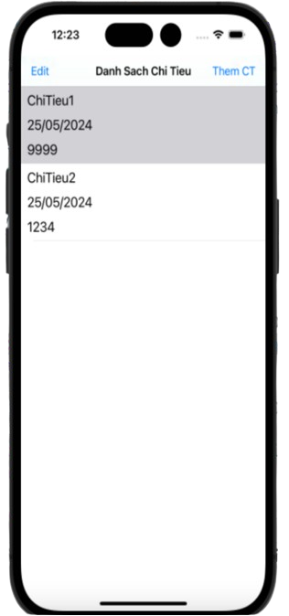
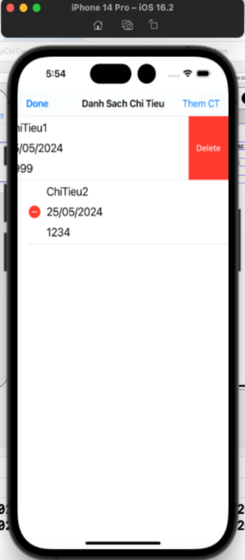
Chương 2: Các yêu cầu chức năng
Chức năng 1: Màn Hình Danh Sách Chi Tiêu
Mô tả chức năng:
Màn hình có hiển thị danh sách chi tiêu của người dùng,
mỗi một chi tiêu sẽ có chi tiết chi tiêu bao gồm (tên chi tiêu,
ngày tạo chi tiêu, số tiền chi tiêu)
Bao gồm cả chức năng:
+ Thêm chi tiêu

Slide 14
Chương 2: Các yêu cầu chức năng
Chức năng 1: Màn Hình Danh Sách Chi Tiêu
Mô tả chức năng:
Màn hình có hiển thị danh sách chi tiêu của người dùng,
mỗi một chi tiêu sẽ có chi tiết chi tiêu bao gồm (tên chi tiêu,
ngày tạo chi tiêu, số tiền chi tiêu)
Bao gồm cả chức năng:
+ Thêm chi tiêu
+ Xóa chi tiêu

Slide 15
Chương 2: Các yêu cầu chức năng
Chức năng 1: Màn Hình Danh Sách Chi Tiêu
Mô tả chức năng:
Màn hình có hiển thị danh sách chi tiêu của người dùng,
mỗi một chi tiêu sẽ có chi tiết chi tiêu bao gồm (tên chi tiêu,
ngày tạo chi tiêu, số tiền chi tiêu)
Bao gồm cả chức năng:
+ Thêm chi tiêu
+ Xóa chi tiêu
+ Sửa thông tin chi tiêu

Slide 16
Chức năng 1: Màn Hình Danh Sách Chi Tiêu
- Click vào Thêm CT
> Màn hình Thêm chi tiêu sẽ hiển thị cho người dùng nhập thông tin chi tiêu cần thêm
* Chức năng 2: Màn hình thêm chi tiêu

Slide 17
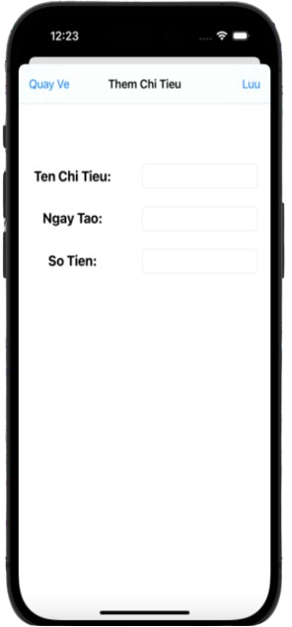
Chức năng 2: Màn Hình Thêm Chi Tiêu
Nhập đầy đủ các tiêu chí để Thêm chi tiêu
VD:
ChiTieu3

Slide 18
Chức năng 2: Màn Hình Thêm Chi Tiêu
Nhập đầy đủ các tiêu chí để Thêm chi tiêu
VD:
ChiTieu3
27/05/2024

Slide 19
Chức năng 2: Màn Hình Thêm Chi Tiêu
Nhập đầy đủ các tiêu chí để Thêm chi tiêu
VD:
ChiTieu3
27/05/2024
100000

Slide 20
Chức năng 2: Màn Hình Thêm Chi Tiêu
ChiTieu3
27/05/2024
100000

Slide 21
Chức năng 2: Màn Hình Thêm Chi Tiêu
Nhấn Lưu
Quay về Màn Hình Danh Sách Chi Tiêu
Chức năng 1: Màn Hình Danh Sach Chi Tieu
Kết thúc thao tác Thêm
ChiTieu3
27/05/2024
100000

Slide 22
Chức năng 1: Màn Hình Danh Sách Chi Tiêu
Danh sách này sẽ hiển thị dữ liệu đã thêm mới ban nãy người sử dụng đã thêm bên màn hình Thêm chi tiêu
ChiTieu3
27/05/2024
100000

Slide 23
Chức năng 2: Màn Hình Thêm Chi Tiêu
Nếu không muốn Thêm Chi tiêu
Nhấn Quay Ve
Quay về Màn Hình Danh Sách Chi Tiêu
Chức năng 1: Màn Hình Danh Sach Chi Tieu
Thoát khỏi màn hình Thêm chi tiêu
ChiTieu3
27/05/2024
100000

Slide 24
Chức năng 1: Màn Hình Danh Sách Chi Tiêu
Danh sách này sẽ hiển thị dữ liệu ban đầu

Slide 25
Chức năng 1: Màn Hình Danh Sách Chi Tiêu
Tiếp theo sẽ là chức năng Sửa Thông tin Chi tiêu
Bằng cách Click vào đối tượng cần sửa bất kỳ để sửa

Slide 26
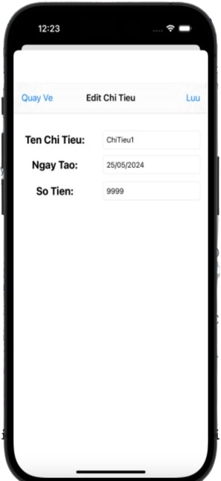
Chức năng 3: Màn Hình Sửa Thông Tin Chi Tiêu
Nhập những tiêu chi cần sửa
Lưu ý ở trường Ten Chi Tieu không sửa được
VD:
ChiTieu1 X : Trường không thể sửa

Slide 27
Chức năng 3: Màn Hình Sửa Thông Tin Chi Tiêu
Nhập những tiêu chi cần sửa
Lưu ý ở trường Ten Chi Tieu không sửa được
VD:
ChiTieu1 X : Trường không thể sửa
25/05/2024 => 27/05/2024

Slide 28
Chức năng 2: Màn Hình Thêm Chi Tiêu
27/05/2024

Slide 29
Chức năng 2: Màn Hình Thêm Chi Tiêu
Nhấn Lưu
Quay về Màn Hình Danh Sách Chi Tiêu
Chức năng 1: Màn Hình Danh Sach Chi Tieu
Kết thúc thao tác Thêm
27/05/2024

Slide 30
Chức năng 1: Màn Hình Danh Sách Chi Tiêu
Danh sách này sẽ hiển thị dữ liệu đã sửa ban nãy người sử dụng đã sửa bên màn hình Sửa thông tin chi tiêu
27/05/2024

Slide 31
Chức năng 3: Màn Hình Sửa Chi Tiêu
Nếu không muốn Sửa thông tin chi tiêu
Nhấn Quay Ve
Quay về Màn Hình Danh Sách Chi Tiêu
Chức năng 1: Màn Hình Danh Sach Chi Tieu
Thoát khỏi màn hình Sửa chi tiêu
ChiTieu3
27/05/2024
100000

Slide 32
Chức năng 3: Màn Hình Danh Sách Chi Tiêu
Danh sách này sẽ hiển thị dữ liệu đã sửa ban nãy người sử dụng đã sửa bên màn hình Sửa thông tin chi tiêu

Slide 33
Chức năng 4: Màn Hình Xóa Chi Tiêu
Tiếp theo sẽ là chức năng XóaChi tiêu
- Bằng cách Click vào nút Edit ở màn hình Danh sách chi tiêu

Slide 34
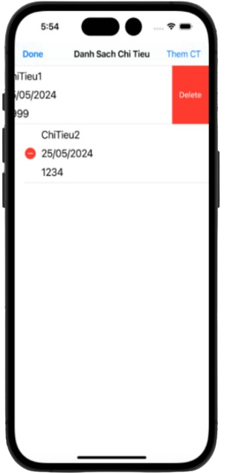
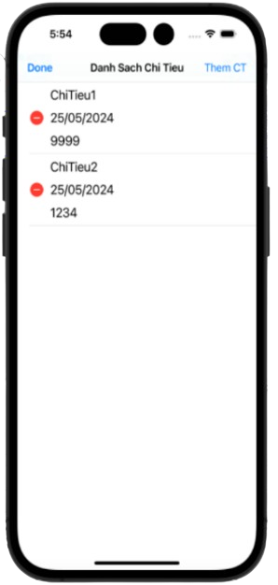
Chức năng 4: Màn Hình Xóa Chi Tiêu
Màn hình hiển thị danh sách
MiniIcon tại mỗi đối tượng
Hiển thị button
Delete
Các MiniIcon
Click vào tương ứng với đối tượng cần xóa
- Sau khi hoàn thành thủ tục xóa -> click Done để kết thúc thủ tục xóa

